Slide 1
Общество как развивающаяся система

Slide 2
Общество
совокупность людей, объединившихся для общения и совместного выполнения какой-либо деятельности
конкретный этап в историческом развитии
отдельное конкретное общество, страна, государство, регион
Все эти определения раскрывают узкое значение понятия общество

Slide 3
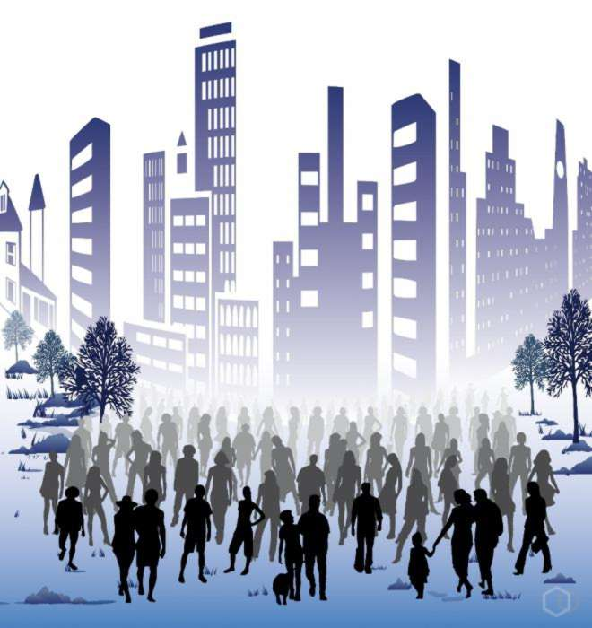
Значение понятия в широком смысле
Общество – это обособившаяся от природы, но тесно связанная с ней часть материального мира, которая состоит из индивидуумов, обладающих волей и сознанием, и включает в себя способы взаимодействия людей и формы их объединения.
Иногда вместо понятия «общество» используют термин «социум».

Slide 4
Схематическое изображение понятия общество
природа
материальный мир
общество

Slide 5
Общество и природа
Общество
Действуют люди, одаренные сознанием и имеющие цели
Природа
Действуют слепые бессознательные силы
Взаимосвязь
Гармоничная
Конфликтная

Slide 6
Культура – «вторая природа человека»
Значение термина культура
В узком значении:
достижения человечества в духовной сфере
уровень духовных запросов отдельного человека
В широком значении:
совокупности всех видов
и результатов преобразующей деятельности
человека, направленной как на внешнюю
среду, так и на него самого себя

Slide 7
Элементы культуры
понятия, содержащиеся в языке, при помощи которых люди систематизируют и обобщают опыт познания себя и мира
взаимоотношения друг с другом в пространстве и времени, на основе причинной обусловленности
ценности
общепринятые убеждения относительно целей, к которым человек должен стремиться
нормы
правила, которые регулируют поведение людей в соответствии с ценностями определенной культуры

Slide 8
Классификация культуры
Материальная
Связана с производством и освоением предметов и явлений материального мира,
с изменением физической природы.
Предметы быта, средства
связи, приборы и оборудование и т. п.
Духовная
Совокупность духовных ценностей и творческой деятельности по их производству, освоению и применению.
Знания, язык, ценности, символы, правила,
нормы и др.

Slide 9

Культурные универсалии -
это черты, присущие всем культурам,
типовые аспекты жизни, которые проявляются во всех известных обществах, общие явления, присущие всем человеческим культурам на всех этапах развития.
К ним относится:
язык с определенным грамматическим строем
институт брака и семьи
религиозные ритуалы
нормы, связанные с заботой о детях

Slide 10

Общественные отношения
Общественные отношения - это многообразные связи, возникающие между социальными группами, нациями, а также внутри их в процессе экономической, социальной, политической, культурной жизни и деятельности.
В широком смысле общественные отношения - это вся система социальных связей и зависимостей деятельности и жизни людей в обществе.
В узком смысле - опосредованные связи между людьми.

